Slide 1
2020 TUTORING - JAVA
Notes:
본격적으로 튜터링 시작하겠습니다.

Slide 2
목차
1. 객체지향 프로그래밍
  추상화, 상속, 캡슐화, 다형성
  생성자 오버로딩
3-1. 컬렉션 프레임워크
  인터페이스 계층
  Collection과 Map
  Iterator
  List
  LinkedList
Notes:
우선 저번 학기에 배운 부분 중 여러분이 어려워 하신 절대 자바 기준 5장 즉, 추상화부터 복습을 해보려고 합니다.

Slide 3
객체지향 프로그래밍

Slide 4


추상화
Abstract
  객체에서 불필요한 부분을 제거하여 필요한 부분만을 간결하고 이해하기 쉬운 클래스로 만드는 작업
  속성과 행동으로 추상화를 실현
    속성 :
      객체의 특성을 표현하는 정적인 성질
      프로그래밍에서 속성은 필드라 함.
    행동
      객체 내부의 일을 처리하거나 객체들 간의 서로 영향을 주고 받는 동적인 일을 처리하는 단위
      프로그래밍에서 행동은 메소드라 함.
Notes:
추상화의 사전적 정의를 보면 구체적 사물들의 공통된 특징을 파악하여 인식의 대상으로 삼는 행위를 뜻한다고 합니다.
우리 주변엔 많은 사물들이 있는데, 우리가 가지고 다니는 노트북, 노트북을 들고다니는 가방, 누구나 가지고 있는 핸드폰, 이런 것들이 모두 각각 하나의 객체입니다.
이런 수많은 객체들 사이에서 공통된 특징을 뽑아내어 하나의 집합으로 만들어내는 겁니다.
아이패드와 갤럭시탭을 예로 들면, 이 두가지에서는 공통점이 있습니다. 둘다 전후면 카메라를 가지고 있으며, 홈버튼도 있고, 스피커도 있고, 이어폰 인풋도 있습니다.
지금부터의 설명이 중요합니다.
아이패드와 갤럭시탭은 다른 객체입니다. 아이패드는 갤럭시탭이 아니고, 갤럭시탭 역시 아이패드가 아닙니다. 그러나 공통적인 특징이 있었죠?
그 공통적인 특징을 찾아내어 class를 설계하는 것이 바로 추상화하는 과정입니다.
위 과정을 통하여 아이패드와 갤럭시탭은 하나의 범주로 묶을 수 있습니다.
그 범주는 바로 태블릿이겠죠?
최종 정리를 해보면 추상화란 특정한 사물들의 공통된 특징을 파악하고 정의하는 행위입니다.
그렇게 함으로써 명확하게 인식할 수 있도록 하는 것이죠.
아이패드와 갤럭시탭은 다른 물건이지만, 공통된 특징과 공통된 기능을 찾아내고, 그것을 태블릿이라는 범주로 묶어냈습니다.
공통된 특징은 속성으로, 인스턴스 변수가 되는 것이고, 공통된 기능은 행동으로 메소드가 되는 것입니다.

Slide 5

상속
상속 = 재사용 + 확장
  프로그램을 쉽게 확장할 수 있도록 해주는 수단
  공통의 특성을 하위 클래스마다 반복적으로 기술하지 않고 한 번만 기술하기 때문에 중복을 줄여 재사용성의 효과를 얻음
Notes:
여기서 상속이란 우리가 생각하는 상속이라는 단어가 맞습니다.
현실 세계에서 부모님이 자식들에게 재산을 물려주는 것과 비슷한데, 차이라고 하면 자식이 상속받고 싶은 부모를 선택해서 물려받는다는 것입니다.
이때 상속받는 클래스를 자식 클래스, 하위 클래스 또는 서브 클래스라고 부르고, 상속을 해주는 클래스를 부모 클래스, 상위 클래스 또는 슈퍼 클래스라고 합니다.
자식 클래스가 부모 클래스로부터 상속을 받게 되면 부모 클래스의 필드와 메서드를 물려받게 됩니다. 단, 접근제어자가 private을 갖는 필드나 메소드는 상속이 불가하고, 패키지가 다를 경우 접근제어자가 default인 경우도 상속이 불가합니다.
상속의 장점은 PPT에 써있는 것처럼 중복된 코드를 줄일 수 있고, 유지 보수가 편리하며, 통일성이 있고 다형성을 구현할 수 있다는 것입니다.
상속을 받는 방법은 간단합니다. 상속받을 자식 클래스 뒤에 extends 키워드를 사용하고 부모 클래스를 적어주면 됩니다.
그리고 자바에서는 자식 클래스가 여러 부모로부터 다중 상속을 받는 것은 불가능합니다. 즉, 1개의 부모 클래스로부터의 단일 상속만 허용됩니다. 하지만 부모 클래스는 여러 개의 자식 클래스에게 상속이 가능합니다.

Slide 6
캡슐화
캡슐화 = 정보 은닉
  객체와 객체 간의 의사 소통을 위한 정보만을 노출
    실제 내부 구현 정보는 숨기는 원리
  접근제어자(private, protected, public)를 사용해 객체 외부에서 내부 데이터의 접근을 통제하는 것이다.
    보통 public한 메소드에서만 접근 가능하게 해서 인터페이싱을 맞춤
Notes:
캡슐화는 정보 은닉이라고도 할 수 있는데, 캡슐화는 관련이 있는 변수와 함수를 하나의 클래스로 묶고 외부에서 쉽게 접근하지 못하도록 은닉하는게 핵심입니다.
객체에 직접적인 접근을 막고 외부에서 내부의 정보에 직접 접근하거나 변경할 수 없고, 객체가 제공하는 필드와 메소드를 통해서만 접근이 가능합니다.
캡슐화의 가장 큰 장점은 정보은닉에 있습니다.
외부에서 객체 접근하는데 있어 정보를 숨기고 객체의 연산을 통해서만 접근이 가능하게 하는 것입니다.
정보은닉의 장점은 외부에서 특정 객체의 데이터 및 함수를 직접 접근을 막음으로써 변경을 못하게 하고 유지보수나 확장 시 오류의 범위를 최소화 할 수 있고, 객체 내 정보손상, 오용을 방지합니다.
또한, 조작법이 바뀌어도 사용방법 자체는 바뀌지 않고, 데이터가 변경되어도 다른 객체에 영향을 주지 않기 때문에 독립성이 좋습니다. 처리된 결과사용으로 이식성이 좋고, 객체를 모듈화 할 수 있어 새로운 시스템의 구성에 하나의 모듈처럼 사용이 가능합니다.
캡슐화를 하기 위해서는 접근제어자를 통해 설계가 잘 이루어져야 합니다.
자신 내부의 모듈은 감추고, 다른 모듈의 내부 작업도 직접적으로 개입하지 못하도록 설계해야 합니다.
접근 제어자는 크게 클래스 접근제어자와 메소드 접근제어자로 나뉩니다.
클래스 접근 제어자에서 default는 동일 패키지의 클래스에만 인스턴스 즉, 객체를 생성할 수 있으며, public은 다른 패키지에서 인스턴스 생성이 가능합니다.
메소드 접근 제어자에서의 default는 접근제어자가 없는 형태로 동일한 패키지 안에서만 접근이 가능하며, public은 모든 객체에서 접근 가능합니다.
Private은 동일한 클래스 안에서만 접근이 가능하고, this를 사용하는 것들은 외부에서 접근 불가능하고, 상속도 안됩니다. 마지막으로 protected는 동일한 패키지 안에서 사용이 가능하고, 다른 패키지라도 상속받은 클래스에는 접근이 가능합니다.

Slide 7
다형성
다형성(polymorphism)
  실질적으로 쓰이는 기능은 여러 가지 역할을 수행한다는 의미
    Ex) 오버로딩(overloading)이나 오버라이딩(overriding)
  오버라이딩
    상위클래스의 메소드와 같은 시그니처로 메소드를 재정의하는 것을 의미
  오버로딩
    메소드 이름만 같고 시그니처가 다른 것들을 의미
Notes:
다형성은 실질적으로 쓰이는 기능은 여러 가지 역할을 수행한다는 의미로 오버로딩과 오버라이딩이 있습니다.
오버라이딩은 상위클래스의 메소드와 같은 시그니처로 메소드를 재정의하는 것을 의미하고, 오버로딩은 메소드 이름만 같고 시그니처가 다른 것들을 의미합니다.
여기서 시그니처란 이름, 반환형, 인자를 뜻합니다.
여기서 유의할 점은 매개변수 개수, 혹은 개수가 같다고 하더라도 변수의 타입이 달라야 한다는 것입니다.
오버라이딩과 오버로딩의 공통점은 메소드의 이름이 동일해야한다는 것입니다.
하지만 오버라이딩은 부모 클래스와 자식 클래스에 있는 메소드라는 조건이 추가됩니다.
오버라이딩은 재정의라는 뜻을 가지고 있기 때문에 꼭 두개 이상의 클래스가 존재해야 합니다.
오버로딩은 리턴타입이 달라도 무관하지만 오버라이딩은 리턴타입이 동일해야하며, 오버로딩은 매개변수 타입의 개수와 위치가 하나라도 달라야하지만, 오버라이딩은 매개변수 타입의 개수와 dnll가 동일해야합니다.
오버로딩은 정적바인딩으로 실행할 메소드를 컴파일하는 시간에 결정하는 반면, 오버라이딩은 동적바인딩으로 실행할 메소드를 컴파일이 아닌 실행시간에 결정합니다.
오버로딩은 상속이 필수조건이 아니라 하나의 클래스내에서 중복정의가 가능하죠. 하지만 오버라이딩은 무조건 자식클래스에서 부모클래스에서 선언된 메소드를 가져와 재정의하여 실행하는 것이기 때문에 상속이 필수 조건입니다.
추가적으로 오버라이딩에서 서브클래스라고도 하는 자식클래스는 접근지정자를 부모클래스(-즉, 슈퍼클래스보다 접근지정자를 좁은 범위로 변경할 수 없다고 하니 알아두세요!

Slide 8
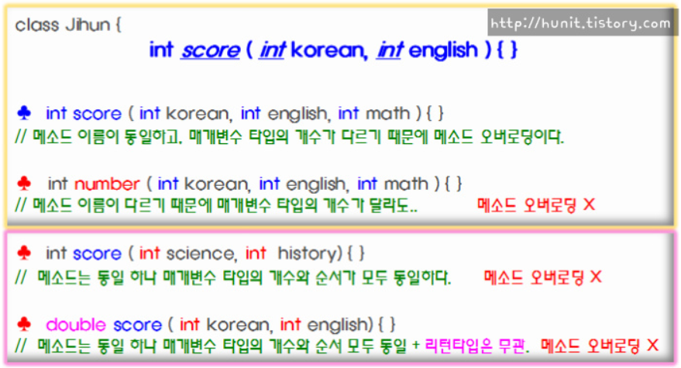
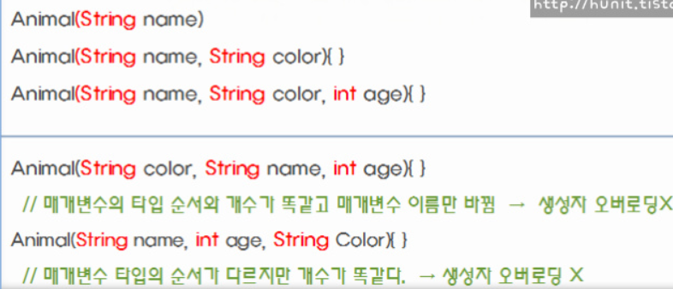
생성자 오버로딩
필요한 여러 생성자 구현
  하나의 클래스에서 인자가 다르면 생성자를 여러 개 구현 가능
생성자의 형태
  메소드와 비슷하게 생겼지만 반환형은 쓰지않으며 생성자의 이름은 생성자가 존재하는 클래스의 이름과 같다
Notes:
생성자 오버로딩은 매개변수가 다른 생성자를 여러 개 만들어내는 것입니다.
단 조건이 있는데 같은 클래스 내에서 이루어져야만 하고 선언된 매개변수 타입의 순서와 개수가 달라야 합니다.
예를 들어, 구분선을 기준으로 위에 세문장은 선언된 매개변수 타입의 개수가 이미 다르기 때문에 순서를 따질 필요없이 생성자 오버로딩이 아주 잘된 모습입니다.
하지만 구분선 아래의 문장은 타입 순서와 개수가 똑같고 이름만 바뀌거나, 타입의 순서가 다르지만 개수가 똑같기 때문에 타입의 순서와 개수가 모두 달라야 하는 생성자 오버로딩의 조건에 부합되지 않습니다.
여기서 헷갈리지 말아햐하는 게 메소드 오버로딩입니다. 앞에서 다룬 메소드 오버로딩은 메소드 이름은 무조건 동일해야하며, 매개변수의 타입의 개수나 순서 둘 중에 하나만 달라고 메소드 오버로딩에 해당됩니다.
생성자 오버로딩은 두개 모두 달라야하지만, 메소드 오버로딩은 개수가 같아도 순서만 다르면 된다는 거죠.
이 코드에서 보면 첫번째는 메소드 이름이 동일하고, 매개변수 타입의 개수가 다르기 때문에 메소드 오버로딩에 해당되는 문장입니다.
두번째에서는 메소드 이름이 동일하지 않기 때문에 타입의 개수가 달라고 해당되지 않고, 세번째에서는 매개변수의 이름은 동일하지만, 타입의 개수와 순서도 모두 동일하기 때문에 메소드 오버로딩에 해당하지 않습니다.
마지막으로 네번째에서는 세번째와 마찬가지로 이름과 타입의 개수, 순서 모두 동일하기 때문에 해당하지 않습니다. 여기서 세번째 코드와 다른 점은 리턴타입인데 메소드 오버로딩은 리턴타입이 바뀌더라도 무관합니다.

Slide 9
컬렉션 프레임워크

Slide 10
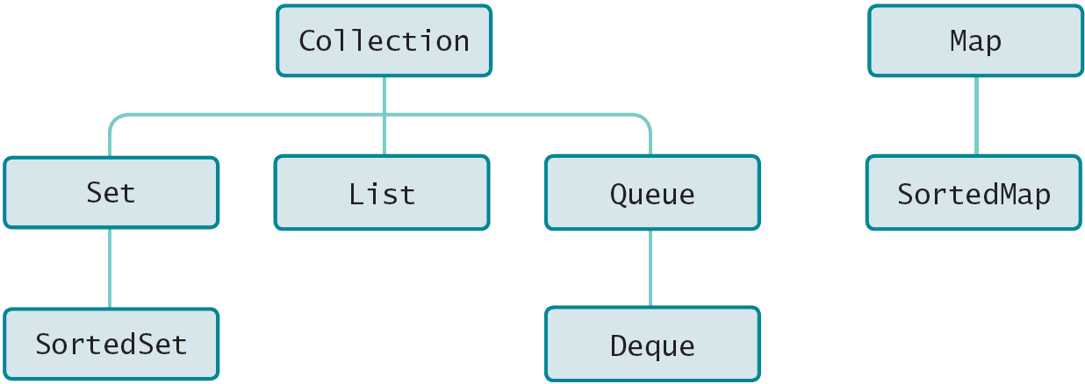
컬렉션 프레임워크 개요
인터페이스 계층
  컬렉션 프레임워크(collection framework)
    여러 객체 원소의 삽입과 삭제가 편리한 자료 구조를 지원하는 인터페이스와 클래스의 모임. (자료구조는 자료를 효율적으로 저장하기 위한 구조임)
    자바는 인터페이스(Collection, Set, List, Queue, Map)와 이를 구현한 여러 클래스로 컬렉션 프레임워크를 구성. Colleciton은 고정 크기의 배열이 가지는 단점을 극복하여 여러 객체 원소의 삽입과 삭제가 편리한 자료 구조를 지원하는 인터페이스와 클래스의 모임임.
Notes:
자바에서 컬렉션 프레임워크란 다수의 데이터를 쉽고 효과적으로 처리할 수 있는 표준화된 방법을 제공하는 클래스의 집합을 의미합니다.
즉, 데이터를 저장하는 자료 구조와 데이터를 처리하는 알고리즘을 구조화하여 클래스로 구현해 놓은 것입니다.
이러한 컬렉션 프레임워크는 자바의 인터페이스(interface)를 사용하여 구현됩니다.
컬렉션 프레임워크에서는 데이터를 저장하는 자료 구조에 따라 list, set, map과 같은 핵심이 되는 주요 인터페이스를 정의하고 있습니다.
이 중에서 List와 Set 인터페이스는 모두 Collection 인터페이스를 상속받지만, 구조상의 차이로 인해 Map 인터페이스는 별도로 정의됩니다.
따라서 List 인터페이스와 Set 인터페이스의 공통된 부분을 Collection 인터페이스에서 정의하고 있습니다.

Slide 11
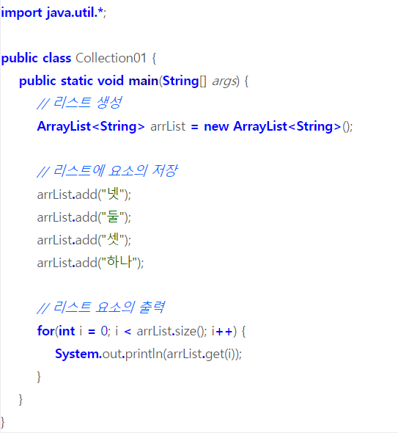
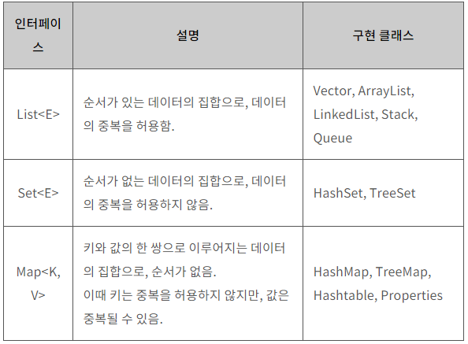
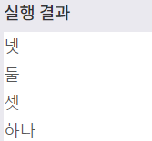
Collection과 Map
Collection
  Set, List는 객체 하나를 컬렉션의 원소로 처리
    인터페이스 List는 원소의 중복을 허용하고 순서도 의미 있음
    인터페이스 Set은 원소의 중복을 허용하지 않음
Map
    키(key)와 값(value)의 쌍으로 구성되어 컬렉션의 원소로 처리
    원소의 중복을 허용하지 않음
Notes:
자바에서 컬렉션 프레임워크를 구성하고 있는 주요 인터페이스의 간략한 특징은 다음과 같습니다.
List는 순서가 있는 데이터 집합으로 중복을 허용하고, set은 순서가 없는 데이터 집합으로 중복을 허용하지 않습니다.
Map은 키와 값이 한 쌍으로 이루어지는 데이터 집합으로 순서가 없습니다. 키는 중복을 허용하지 않지만, 값은 중복될 수 있습니다.
컬렉션 프레임워크에 속하는 인터페이스를 구현한 클래스를 컬렉션 클래스(collection class)라고 합니다.
컬렉션 프레임워크의 모든 컬렉션 클래스는 List와 Set, Map 인터페이스 중 하나의 인터페이스를 구현하고 있습니다. 또한, 클래스 이름에도 구현한 인터페이스의 이름이 포함되므로 바로 구분할 수 있습니다.
Vector나 Hashtable과 같은 컬렉션 클래스는 예전부터 사용해 왔으므로, 기존 코드와의 호환을 위해 아직도 남아 있습니다.
하지만 기존에 사용하던 컬렉션 클래스를 사용하는 것보다는 새로 추가된 ArrayList나 HashMap 클래스를 사용하는 것이 성능 면에서도 더 나은 결과를 얻을 수 있습니다.
다음 예제는 ArrayList 클래스를 이용하여 리스트를 생성하고 조작하는 예제입니다.
컬렉션01이라는 클래스를 만들어 arrayList로 리스트를 생성해줍니다.
Add를 사용하여 리스트에 요소를 저장하고, 출력하는 간단한 코드입니다.
이 arrayList는 아마 2학년 안드로이드 시간에 사용할 거예요!

Slide 12
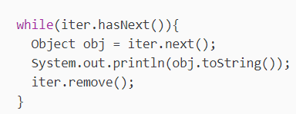
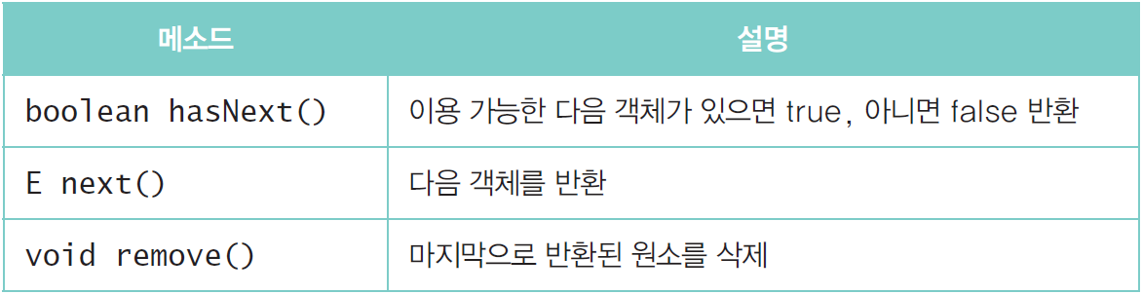
Iterator 인터페이스
컬렉션을 구성하는 원소 집합을 순차적으로 처리하기 위한 인터페이스
  Iterator() 메소드
    인터페이스 Iterator의 객체를 반환
    인터페이스 Collection을 구현하는 컬렉션 클래스 객체인 변수 C에서 메소드 iterator()를 호출하여 인터페이스 Iterator의 객체를 얻음
    메소드 hasNext()와 next()를 사용 반복
Notes:
자바의 컬렉션 프레임워크에서는 컬렉션의 요소를 읽기 위한 방법을 이터레이터 인터페이스로 표준화합니다.
Boolean hasNext(), E next(), void remove()와 같은 메소드를 통해 컬렉션의 요소를 가져옵니다.
hasNext()는 다음 요소가 있는지 확인하는 메소드입니다. 보통 while()문의 조건으로, 전체 반복을 통한 요소 접근에 사용됩니다.
next()는 다음 Object를 가져오고, remove는 제일 최근의 요소를 삭제합니다.
단독으로 사용될 수 없고, next와 함께 사용되는데, 그 이유는 읽어올 값이 있음을 보장하기 위해서 입니다.
코드를 보면 while문을 통해 다음 요소가 있는지 확인하고 있으면 다음 object를 출력한 후, 가장 최근 요소를 삭제하는 코드입니다.

Slide 13
List 인터페이스
순차적으로 나열된 원소를 처리하는 구조
  첨자를 인자로 하는 메소드를 제공
  인터페이스 List를 상속받아 구현한 대표적인 클래스
    LinkedList, ArrayList, Vector, Stack 등
Notes:
Collection을 확장한 다른 인터페이스와 List 인터페이스의 가장 큰 차이점은 배열처럼 "순서"가 있다는 것입니다.
순서가 있다는 것은 List가 갖고 있는 객체마다 순서 번호(인덱스)를 갖고 있다는 뜻입니다.
List는 배열과 같이 리스트가 갖고 있는 몇 번째 객체를 직접 참조할 수 있습니다.
리스트는 객체의 순서를 항상 관리하고 있기 때문에 리스트에 객체를 추가할 때 리스트의
맨 끝 부분에만 추가하는 것이 아니라 원하는 위치에 객체를 추가할 수도 있습니다.
java.util 패키지에서는 ArrayList, Vector, Stack, LinkedList를 가장 많이 사용하는데, ArrayList와 Vector 클래스의 사용법은 거의 동일하고 기능도 비슷합니다. 두개의 공통점은 크기 확장이 가능하다는 것이고, 차이점은 ArrayList는 Thread safe하지 않고, Vector는 Thread safe합니다.
여기서 Thread safe하지 않다는 것은 객체에 여러 명이 달려들어 값을 변경하려고 하면 문제가 발생할 수 있다는 것을 의미합니다.
Stack은 Vector 클래스를 확장하는 클래스로, 후입선출을 지원하기 위해 만들어졌습니다.

Slide 14
ListIterator 인터페이스
상위로 Iterator를 상속받는 인터페이스
  컬렉션을 구성하는 원소 집합에서 순방향과 역방향으로 순차적 처리에 편리
Notes:
리스트 이터레이터는 이터레이터를 상속한 인터페이스입니다.
Collection에서 제공하는 이터레이터 인터페이스는 Collection을 한방향으로 탐색하면서 객체에 대한 정보를 얻어냅니다.
리스트 이터레이터는 List에서 제공하는 인터페이스로 List에 포함된 모든 객체를 양방향으로
탐색하면서 객체를 꺼낼 수 있는 방법을 제공하고 있습니다.
프로그래머는 리스트 이터레이터를 이용하면 양방향으로 움직여가면서 수정이라던가, 이터레이터의 현재 위치를 알아낼 수 있습니다.
List를 사용하는 경우에는 Collection에서 제공하는 Iterator는 물론이고, 보다 확장된 기능을 갖고 있는 ListIterator도 사용할 수 있습니다.

Slide 15
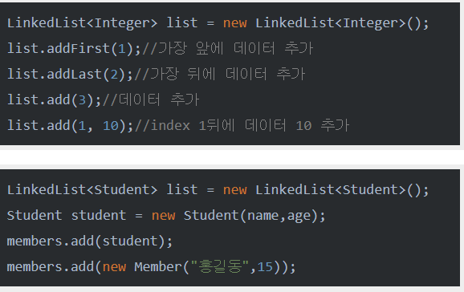
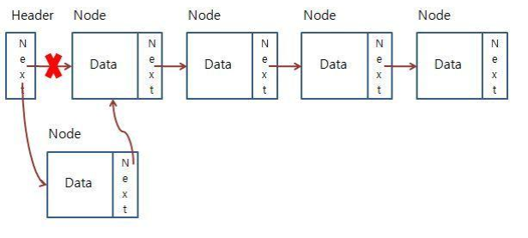
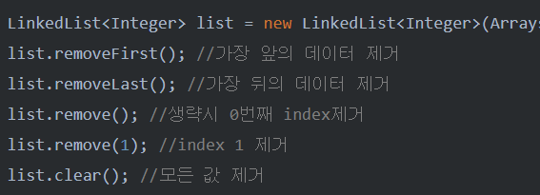
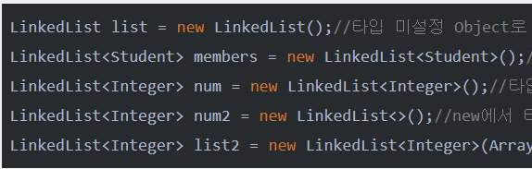
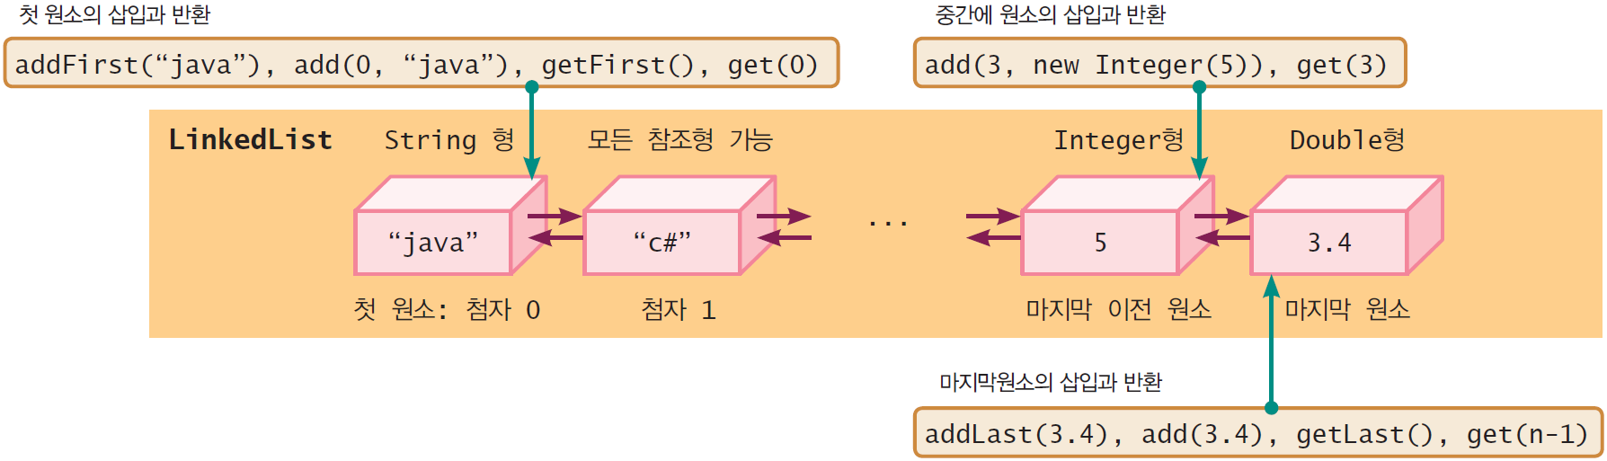
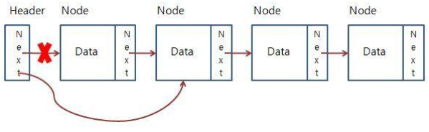
양방향 연결 리스트인 클래스 LinkedList
인터페이스 List와 Queue 등을 구현한 클래스
  내부적으로 양방향의 연결 리스트로 구성
처음부터 순방향으로 또는 마지막부터 역방향으로 순회 가능
  null을 포함한 모든 종류의 객체를 처리
  addFirst()로 모든 객체를 맨 앞에, add()와 addLast() 로 가장 끝에 add(index) 로 index 위치에 자유자재로 삽입할 수 있다.
    지정된 첨자 위치 등 자유자재로 삽입 가능
Notes:
연결 리스트(LinkedList)는 각 노드가 데이터와 포인터를 가지고 한 줄로 연결되어 있는 방식의 자료구조입니다.
데이터를 담고 있는 노드들이 연결되어 있고, 노드의 포인터가 이전 노드와 다음 노드와의 연결을 담당합니다.
Node는 LinkedList에 객체를 추가하거나 삭제하면 앞뒤 링크만 변경되고 나머지 링크는 변경되지 않습니다.
중간에 데이터를 추가나 삭제하더라도 전체의 인덱스가 한 칸씩 뒤로 밀리거나 당겨지는 일이 없기에 ArrayList에 비해서 데이터의 추가나 삭제가 용이하나, 인덱스가 없기에 특정 요소에 접근하기 위해서는 순차 탐색이 필요로 하여 탐색 속도가 떨어진다는 단점이 있습니다.
그러므로 탐색 또는 정렬을 자주 하는 경우엔 배열을 사용하고 데이터의 추가/삭제가 많은 경우 연결 리스트를 사용하는 것이 좋습니다.
ArrayList는 내부 배열에 객체를 저장해서 인덱스로 관리하는데 비해서 LinkedList는 위와 같이 인접 참조를 링크해서 체인처럼 관리합니다.
LinkedList 선언은 ArrayList선언 방식과 같습니다.
다만 LinkedList에서는 초기의 크기를 미리 생성할 수는 없습니다.
LinkedList 선언 시 LinkedList list = new LinkedList()로 선언하고 내부에 임의의 값을 넣어 사용할 수도 있지만 이렇게 사용할 경우 내부의 값을 사용할 때 캐스팅(Casting)을 해야 하고 잘못된 타입으로 캐스팅을 한 경우에는 에러가 발생하기에 위와 같은 방식은 추천하지 않습니다.
LinkedList에 값을 추가하는 방법은 여러 개가 있는데 대중적으로 add(index, value) 메소드를 사용합니다.
index를 생략하면 가장 마지막에 데이터가 추가됩니다.
addFirst()함수를 사용하게 되면 가장 앞에 있는 Header의 값이 변경되고 addLast() 메소드를 사용하면 LinkedList 맨 뒤에 데이터가 추가됩니다.
LinkedList의 값이 추가되는 방식은 위의 그림과 같습니다. 먼저 인자로 받은 값을 가지고 Node를 생성하여 생성한 노드는 이전 노드는 추가되는 노드를 가리키게 하고 추가되는 노드는 그다음 노드를 가리키도록 지정합니다.
LinkedList에 값을 제거하는 방법도 값을 추가하는것과 비슷합니다. removeFirst() 메소드를 사용하면 가장 첫 데이터가 removeLast()를 사용하면 가장 뒤에 있는 데이터가 삭제됩니다. remove(index, value)를 사용하여 특정 index의 값을 제거할 수도 있습니다. 값을 전부 제거하려면 clear()메소드를 사용하면 됩니다.
LinkedList의 값이 제거되는 방식은 위의 그림과 같습니다. 삭제 대상 노드의 이전의 노드가 삭제 대상 노드의 다음의 노드를 가리키게 하고 해당 노드는 삭제 됩니다.

